Slide 1
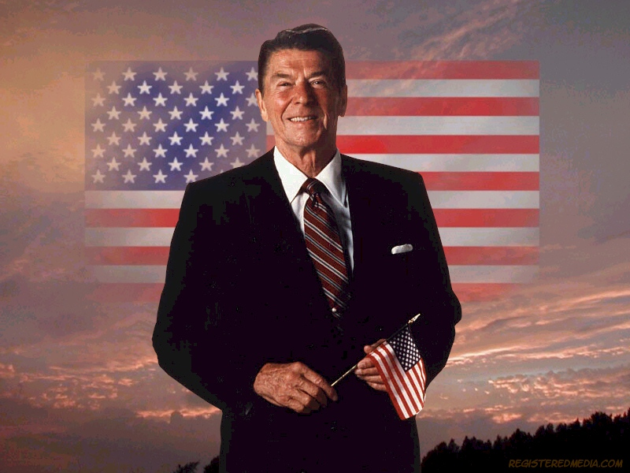
Рональд Рейган
40-ий президент США
Рейганоміка. Відносини з СРСР.

Slide 2
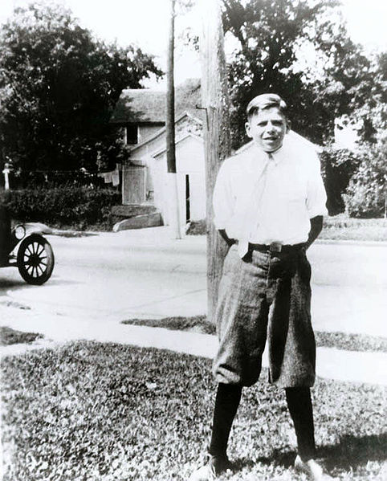
Дитинство і перші роботи
Народився Рональд 6 лютого 1911 в місті Тампіко, штат Іллінойс. Батько — Джон Едвард Рейган, мати — Неллі Вілсон Рейган. Батько Рейгана був ірландського католицького походження, а його мати мала шотландсько-англійських предків. Через безпробудне пияцтво батька сім'я ледь зводила кінці з кінцями.
Сім'я Рейганів деякий час переїжджала в різні міста штату Іллінойс, включаючи Монмаут, Гейлсбург і Чикаго. У 1920 році переїхали в місто Діксон, де він і пішов у середню школу, у якій виявляв інтерес до акторського мистецтва, спорту і розвивав навички оповідача. Рональд був одним з учасників шкільної команди Діксона. Найбільшого визнання в оточенні він домігся, працюючи на своїй першій роботі в якості рятувальника в Лоуелл-Парк. За 7 сезонів, починаючи з 1926 року, ним було врятовано 77 осіб, що тонули.
(Рональд Рейган, юність у Діксоні)

Slide 3
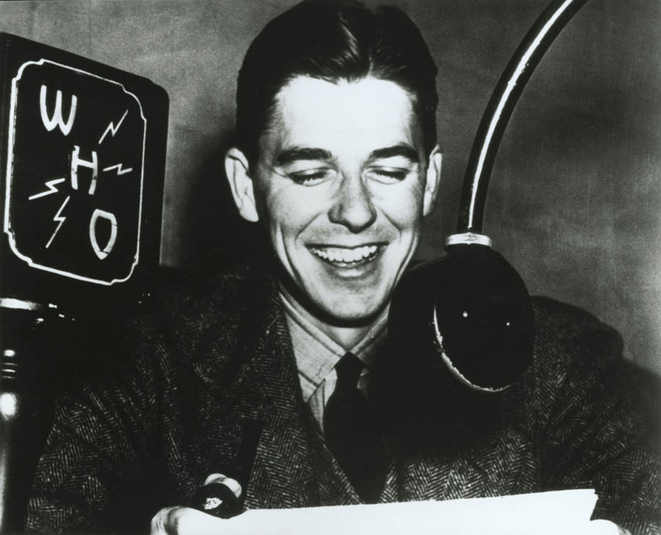
1928 року він закінчив середню школу в Діксоні і поступив до коледжа міста Юрека на факультет економіки і соціології. Правда, там, як і в школі, він аж ніяк не відзначався в науках. Коли через роки його запитали, яка користь у тому, щоб бути президентом, він відповів: «Я міг віддати ФБР наказ суворо засекретити мої шкільні оцінки».
З дитячих років Рональд мріяв про сценічну кар'єру, але оскільки від Діксона до Голлівуду шлях не близький, він вирішив спробувати себе на радіо. Після закінчення коледжу 1932 року, Рейган переїхав до штату Айова, де працював на багатьох маленьких радіостанціях. У 1930-их роках Рональд Рейган переїхав до Лос-Анджелеса, де розпочав кар'єру актора. Його кінодоробок є доволі солідним — він виконав ролі у 77 телевізійних та художніх фільмах.

Slide 4
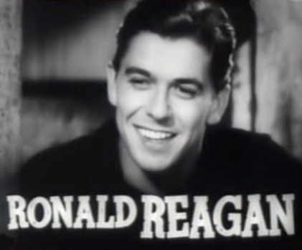
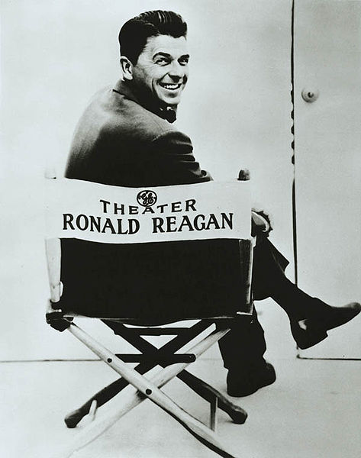
Рейган в фільмі Ковбой з Брукліну (1938)

Slide 5
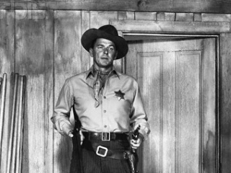
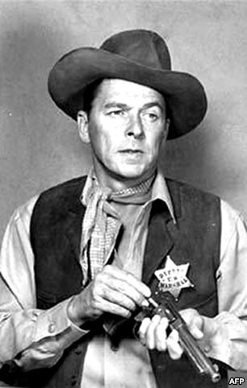

Slide 6
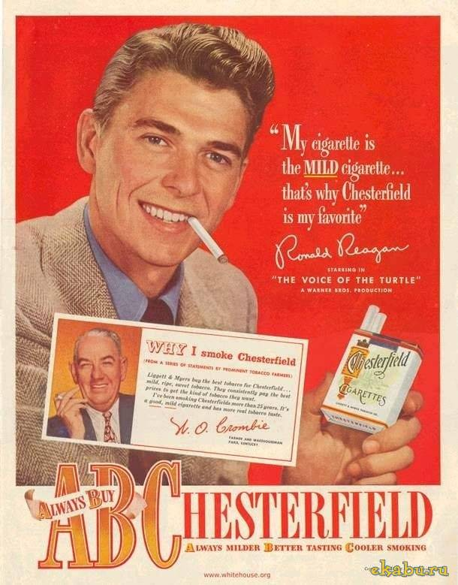


Slide 7
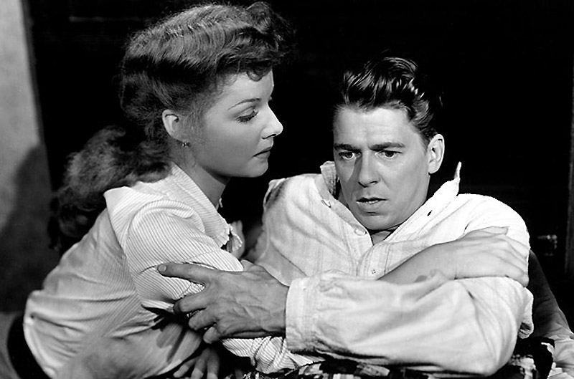

Slide 8
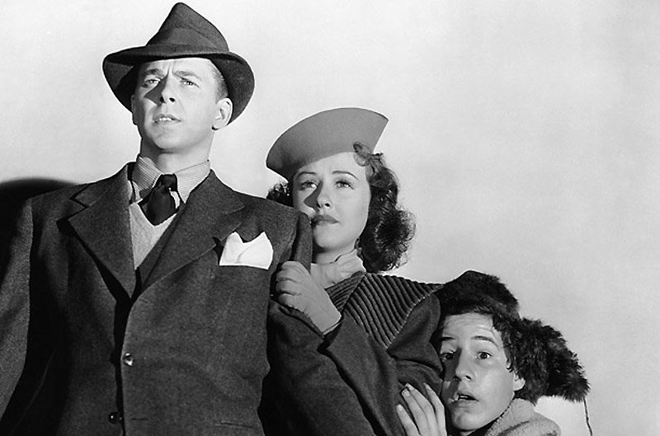

Slide 9
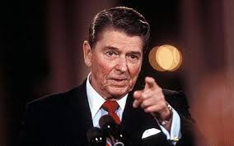
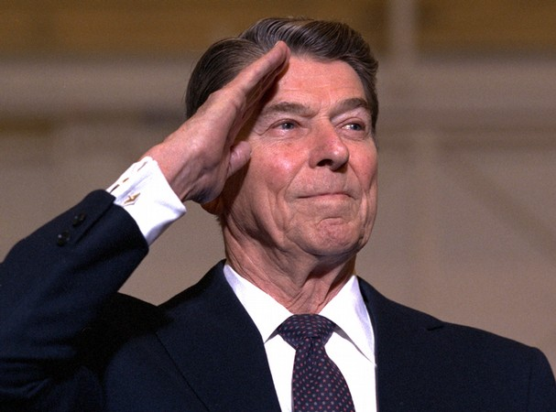
Початок політичної кар'єри
Початок політичної кар'єри Рональда Рейгана пов'язують ще з голлівудським етапом його життя (він був головою профспілки голлівудських акторів). Спочатку Рейган був членом Демократичної партії США, але 1962 року перейшов до Республіканської.
1964 року на партійній конвенції Рональд Рейган виголосив свою знамениту промову «Час обирати» на підтримку республіканського кандидата в президенти Баррі Голдуотера, після чого йому було запропоновано виставити свою кандидатуру на пост губернатора Каліфорнії, на яких він перемагав 1966 та 1970 року.
1968 та 1976 року Рейган двічі виставляв свою кандидатуру в президенти США на первинних виборах від Республіканської партії, але обидва рази програв. Лише з третьої спроби, 1980 року Рональду Рейгану вдалося виграти первинні партійні вибори і стати кандидатом у президенти від Республіканської партії на виборах, на яких він переміг кандидата від Демократичної партії, чинного президента Джиммі Картера, і в січні 1981 року вступив на посаду.

Slide 10
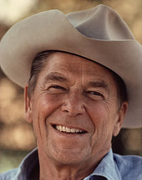
На президентському посту
(перший термін)
На початку свого першого терміну, 30 березня 1981, пережив спробу замаху. На посту президента висунув ряд нових політичних і економічних ініціатив. Як і під час перебування на посту губернатора, президент Рейган дотримувався стратегії найменшого втручання уряду в регулювання економіки, скорочення державних витрат, зниження податків, контролю над інфляцією (подібна економічна політика пізніше отримала назву «Рейганоміка»).
Перший термін ознаменувався безпрецедентним тиском на Радянський Союз, шляхом розміщення ядерного арсеналу в країнах Західної Європи. 1983 року Рейган в своїй промові проголосив СРСР «імперією зла», відмовився від політики розрядки, що виразилося в прямій конфронтації з комунізмом, гонкою озброєнь і підтримкою антикомуністичних рухів в усьому світі.

Slide 11


Slide 12
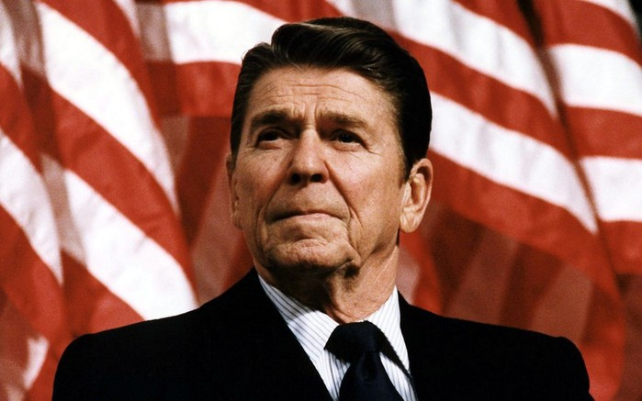
Здійснювалася активна масована підтримка сил опозиції, що діяли проти контингенту радянських військ в республіці Афганістан.
У березні 1983 року Рональдом була оголошена довгострокова і широкомасштабна програма по досягненню військової переваги в космічному просторі (так звана Стратегічна оборонна ініціатива, або програма «Зоряних воєн»), що мала своєю метою максимально економічно ослабити СРСР.

Slide 13
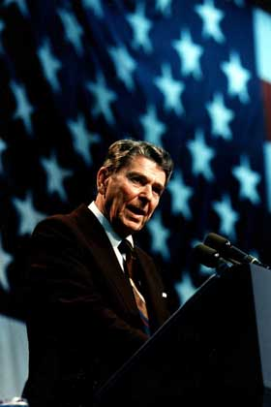
Його адміністрація доклала величезних зусиль для ліквідації Сандіністського режиму в Нікарагуа. Зброя, гроші та інструктаж надавалися людям, які боролися з урядом «Контрас», а навчені ЦРУ «командос» ставили міни в нікарагуанських портах, що призвело до підриву кількох радянських торгових суден.
У жовтні 1983 Рейган віддав наказ здійснити збройне вторгнення в Гренаду. Здійснювалася активна масована підтримка сил опозиції, що діяли проти контингенту радянських військ в республіці Афганістан.

Slide 14
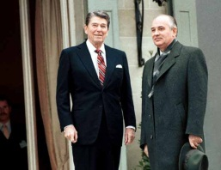
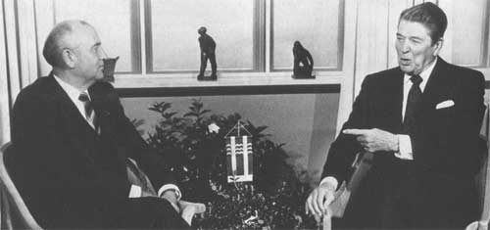
Другий термін президенства
Другий термін президентства був відзначений значними кроками вперед до закінчення холодної війни, хоча в період з 1985 по 1986 роки радянсько-американські відносини пережили масу шпигунських скандалів. Рейган провів кілька зустрічей (перша — в Рейк'явіку, в жовтні 1986-го), вступивши в переговори з генеральним секретарем ЦК КПРС Михайлом Горбачовим, що призвело до підписання 1987 року Договору про ліквідацію ракет середньої та малої дальності між СРСР і США. Пізніше лідери двох країн провели переговори про скорочення ядерного арсеналу.

Slide 15
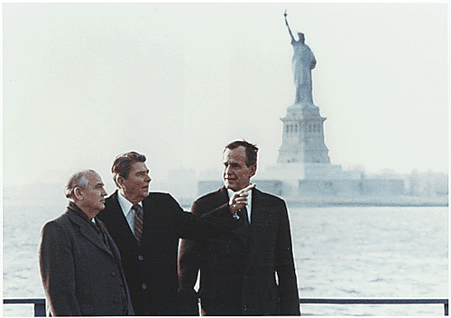

Slide 16
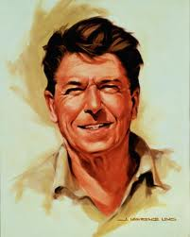
Кінець.
Рейган залишив посаду 1989 року по завершенню другого терміна. Його наступником став Джордж Буш-старший, який був віце-президентом під час обох термінів Рейгана.
1994 року Рейгану поставили діагноз — хвороба Альцгеймера.
Рейган помер 5 червня 2004 в Лос-Анджелесі у віці 93 років.

